Slide 1
afm Pflegeschutz
Pflege | Beratung

Slide 2
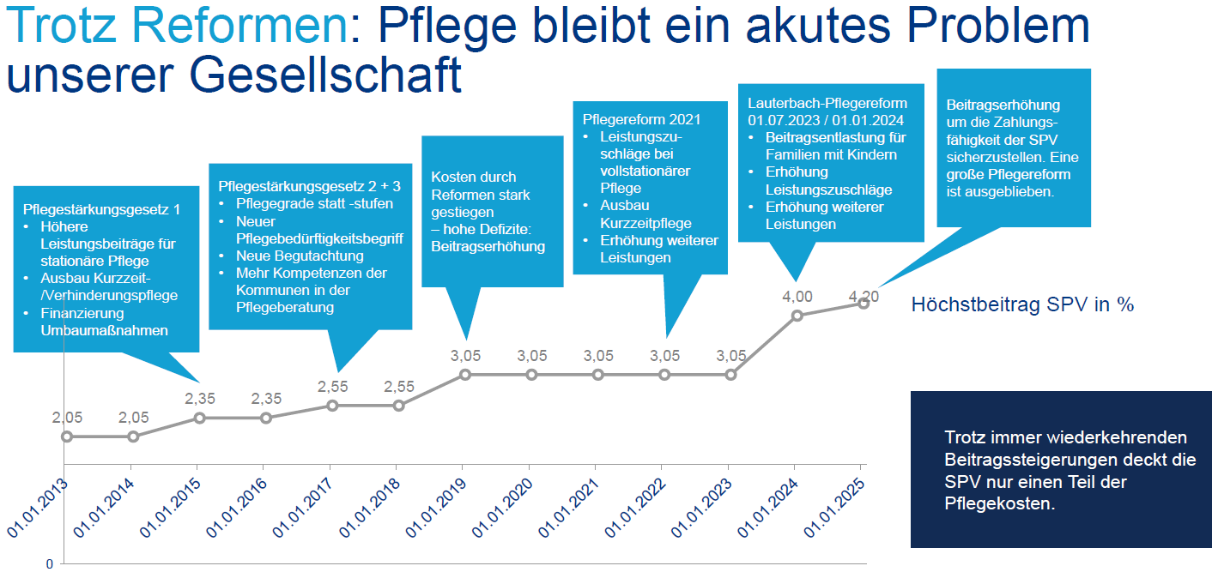
afm Pflegeschutz

Slide 3
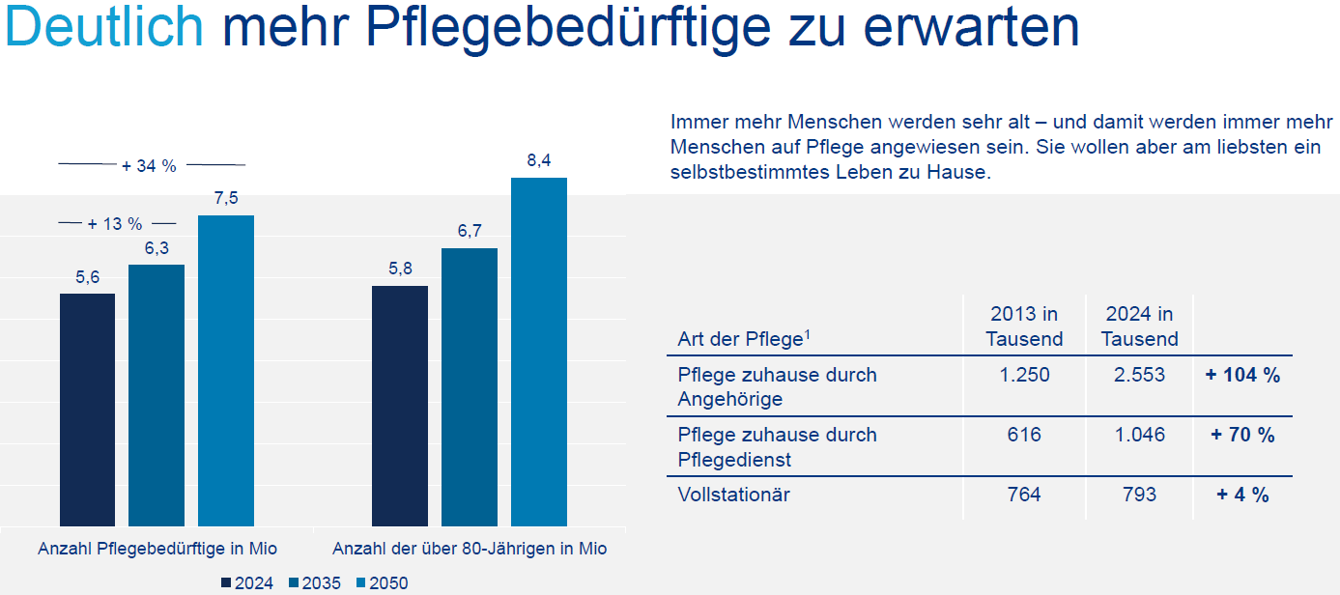
afm Pflegeschutz
Quelle: Desatis | 1 nur SPV, ohne teilstationär

Slide 4
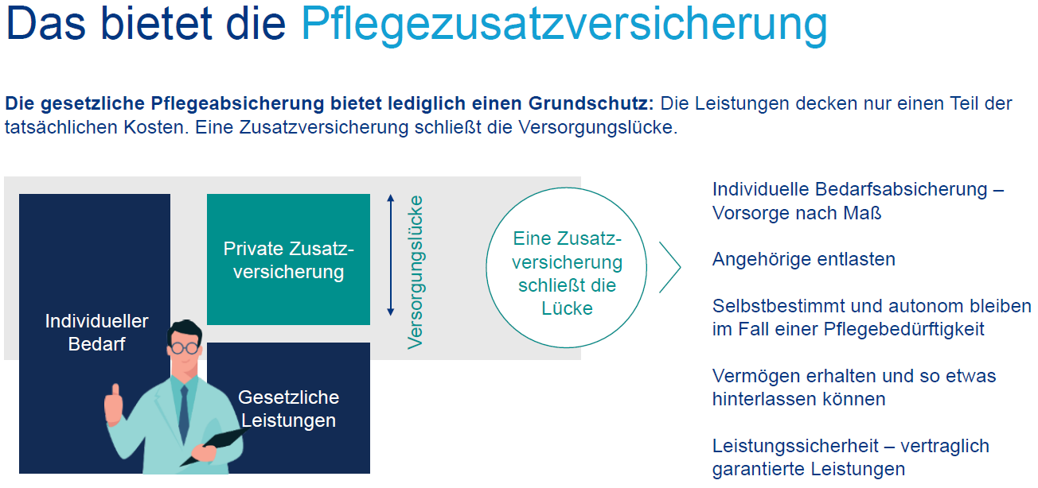
afm Pflegeschutz

Slide 5
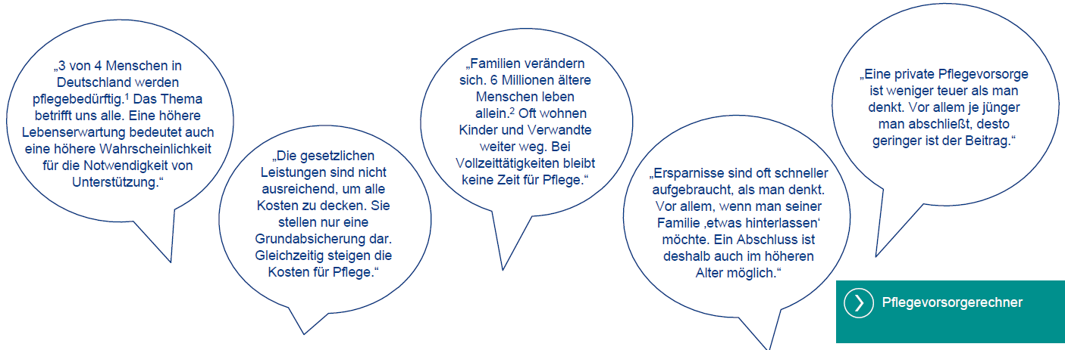
afm Pflegeschutz
Gründe für Pflegeschutz
1 Statistischer Durchschnittswert, ermittelt auf Grundlage der Pflegedaten der Allianz Private Krankenversicherungs-AG.
2 Bundesamt (destatis.de), Pressemitteilung 09/2021.

Slide 6
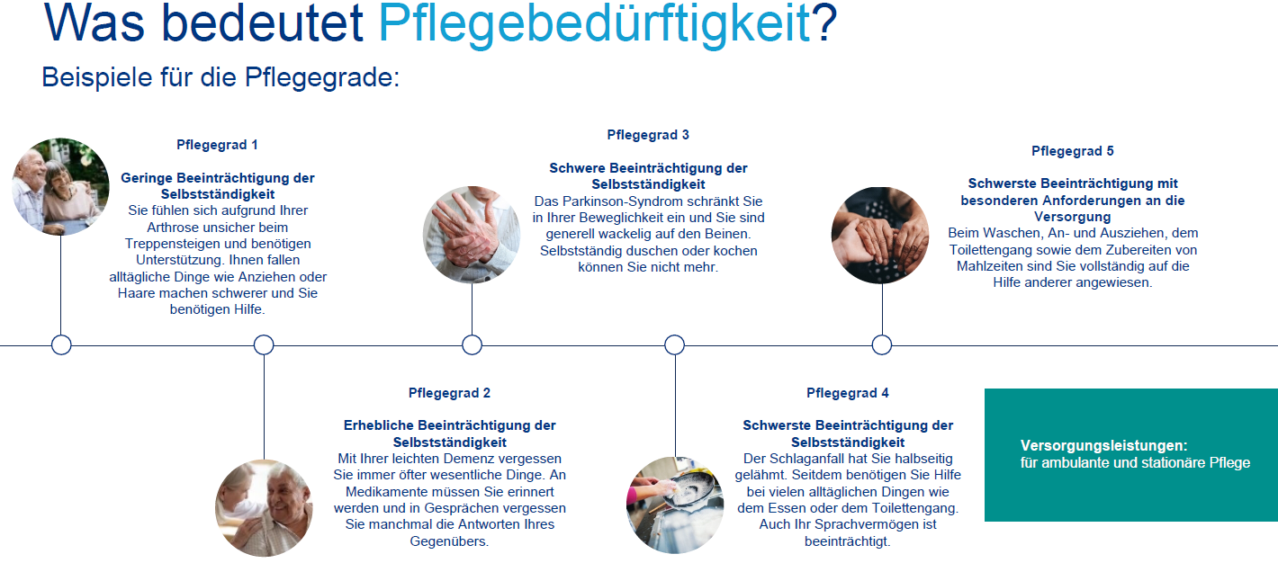
afm Pflegeschutz

Slide 7
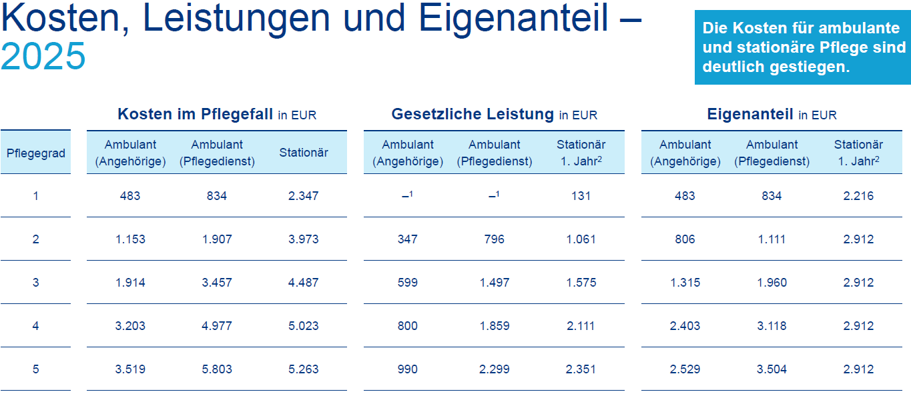
afm Pflegeschutz

Slide 8
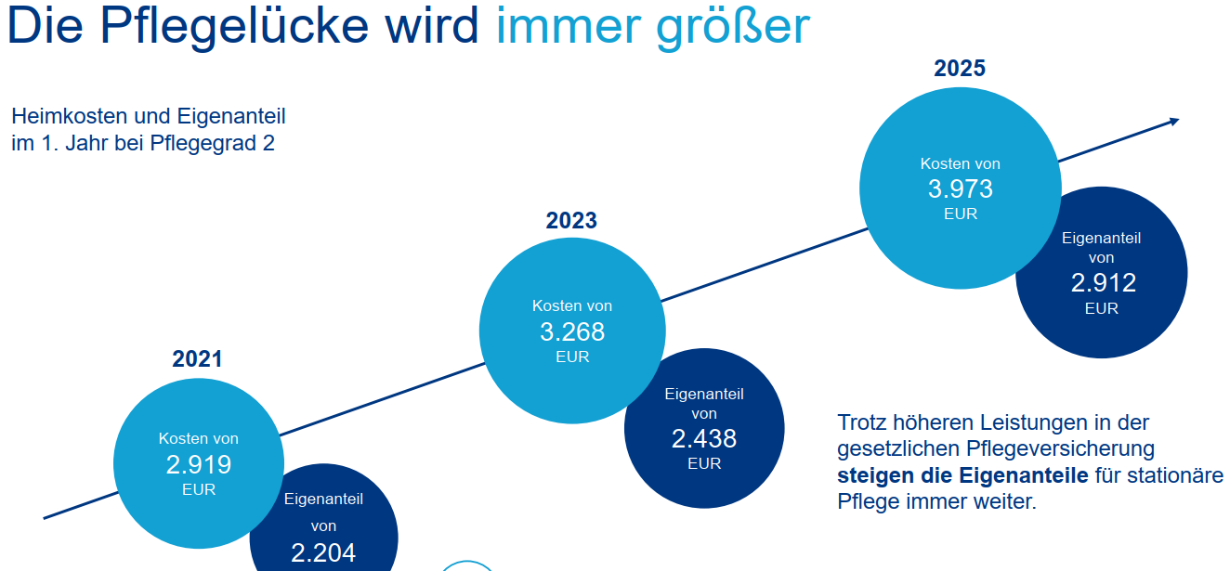
afm Pflegeschutz

Slide 9
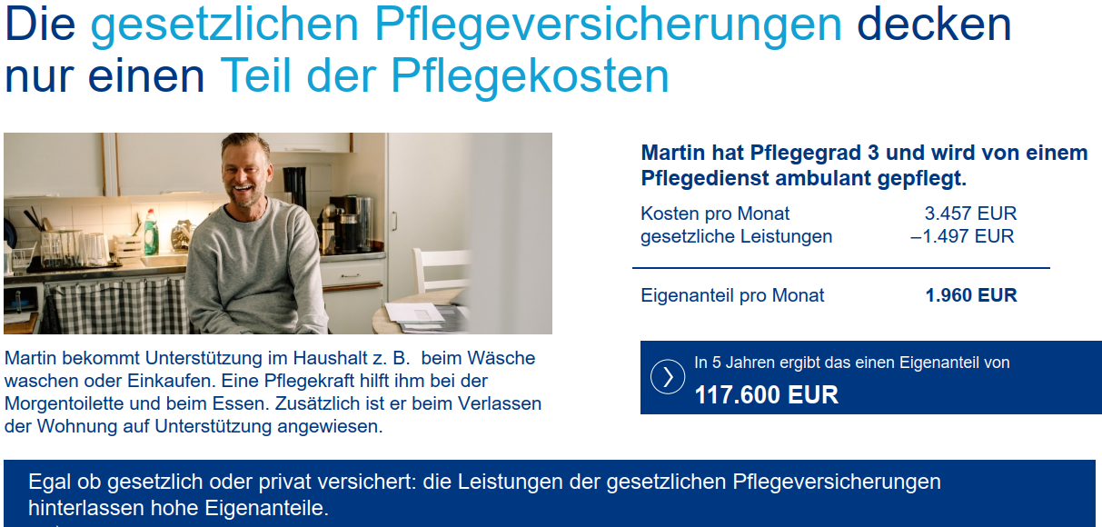

Slide 10
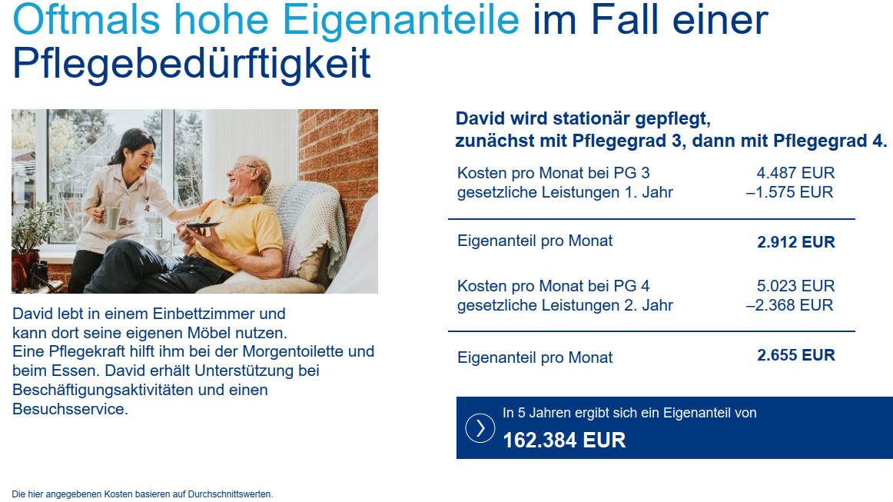
afm Pflegeschutz

